Slide 1
Semantisatieverhaal A:
Als de spoorbomen dichtgaan, weet je wat je moet doen he? Wachten! Want..? Er komt een trein aan. En dan moet je dus niét oversteken. Steek je wel over dan is de kans (dat wat kan gebeuren) heel groot dat je omkomt. Dat je doodgaat door een ongeluk (of een ramp of een oorlog). Het is dus echt van belang, het is belangrijk, dat je voor de spoorbomen blijft wachten tot de spoorbomen weer omhoog gaan.
Er zijn mensen die dénken dat ze kunnen inschatten of ze nog snel kunnen oversteken. Inschatten betekent vooraf bedenken hoe iets zal zijn. Dat is heel dom. De mensen die de spoorbomen hebben neergezet hebben al ingeschat wanneer je kunt oversteken en wanneer niet. Kun je niet meer veilig oversteken, dan gaan de spoorbomen dicht. Het is dan ook een verkeersregel. Er zijn nog elk jaar slachtoffers. Een slachtoffer is iemand met wie iets ergs is gebeurd. En omdat er elk jaar slachtoffers zijn door het oversteken, is er een campagne ontstaan (beginnen te bestaan) met filmpjes om iedereen aan te moedigen om écht te wachten als de spoorbomen dicht gaan. Aanmoedigen betekent proberen te zorgen dat iemand iets doet.
Als je ziet en hoort dat de spoorbomen dicht gaan, wacht dan ook vóór de spoorbomen. Sta je te dichtbij als de spoorboom dicht gaat, dan kun je de spoorboom op te hoofd krijgen. Je hebt dan letsel aan je hoofd. Het letsel betekent de verwonding, de beschadiging van het lichaam. Het letsel aan je hoofd kan ernstig zijn, kan heel erg zijn. Een harde klap op je hoofd kan letsel aan je hersenen geven. En je hersenen zijn een belangrijk orgaan. Het orgaan is het deel van je lichaam met een bepaalde taak.
Bron: https://www.prorail.nl/nieuws/the-unsent-message---prorail-waarschuwt-jongeren-voor-gevaren-op-overwegen
A
Notes:
Woordenoverzicht:
het orgaan: het deel van je lichaam met een bepaalde taak ( bijvoorbeeld je hart of je longen)
van belang zijn: belangrijk zijn
ontstaan: beginnen te bestaan
ernstig: heel erg
het letsel: de verwonding, de beschadiging van het lichaam
aanmoedigen: proberen te zorgen dat iemand iets doet
de kans: wat kan gebeuren
omkomen: doodgaan door een ongeluk, ramp of oorlog
het slachtoffer: iemand met wie iets ergs is gebeurd
inschatten: vooraf bedenken hoe iemand of iets zal zijn

Slide 2


Gerarda Das
Antoinette Duijf
Marjan ter Harmsel
Mandy Routledge
Francis Vrielink
Week 20 – 12 mei 2026
Niveau A
Notes:
Bron afbeelding: Kentalis

Slide 3

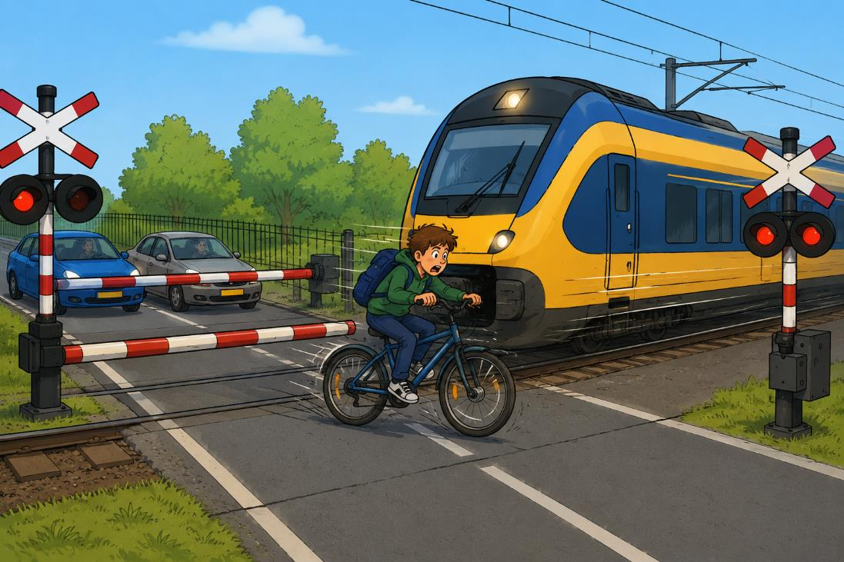
de kans
Notes:
Bron afbeelding: AI

Slide 4
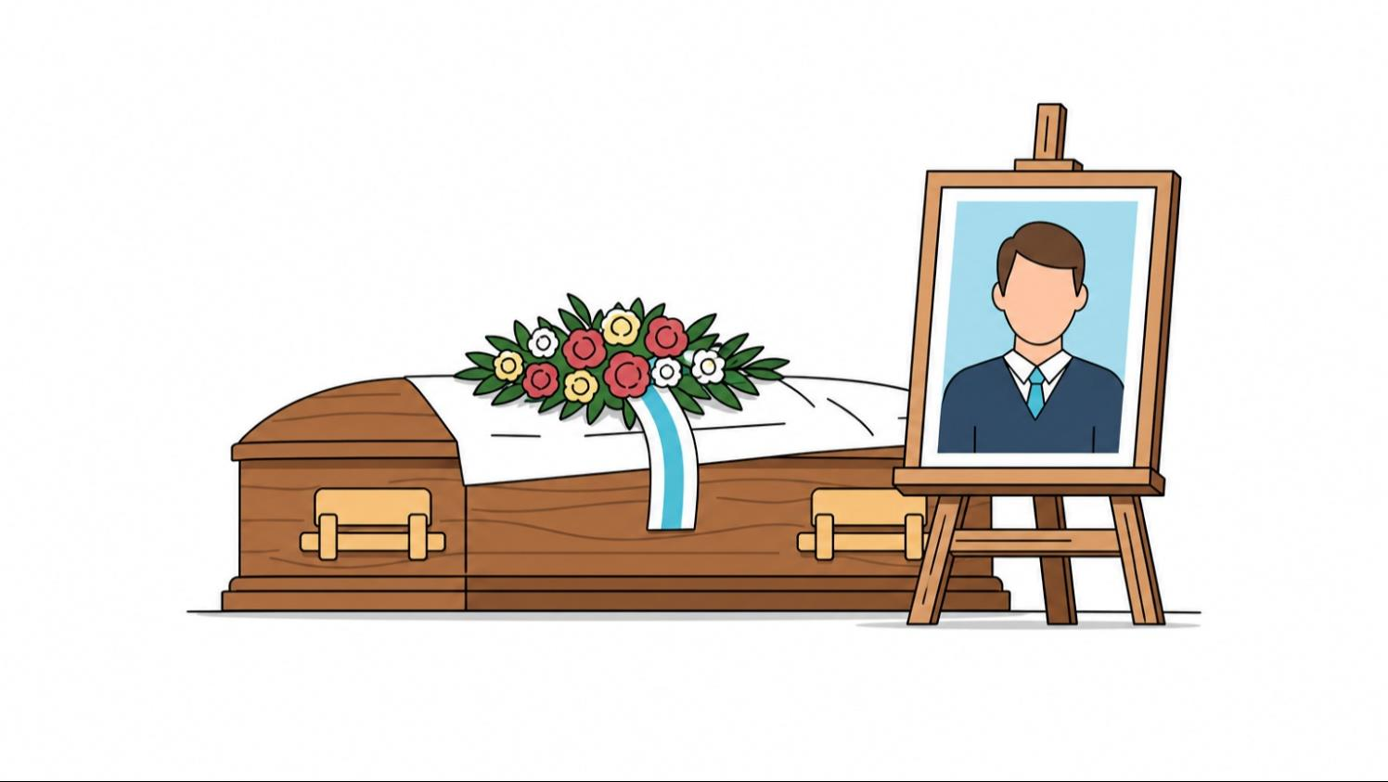
omkomen
Notes:
Bron afbeelding: Shutterstock.com

Slide 5
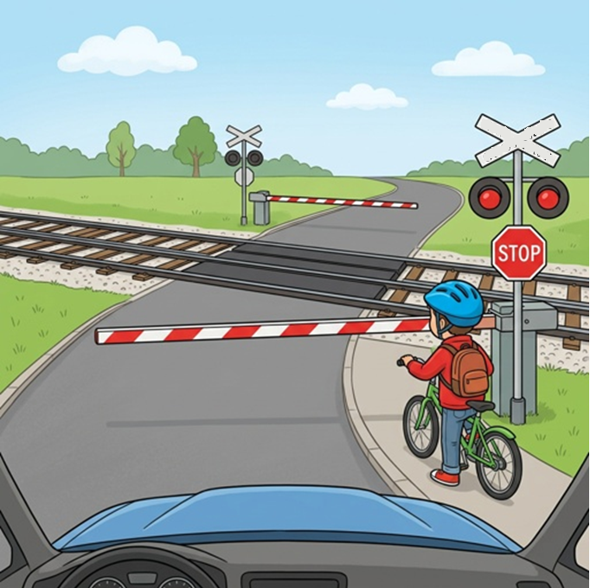

van belang zijn
Notes:
Bron afbeeldingen: Shutterstock.com

Slide 6



inschatten
Notes:
Bron afbeeldingen: Shutterstock.com / AI

Slide 7
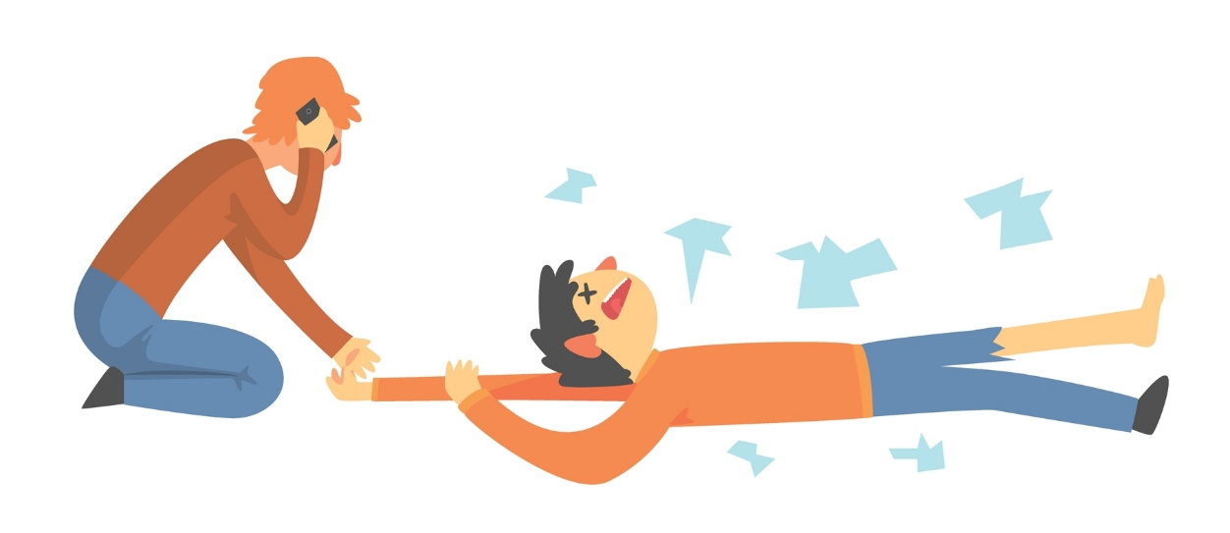
het slachtoffer
Notes:
Bron afbeelding: Shutterstock.com

Slide 8

ontstaan
Notes:
Bron afbeeldingen: AI

Slide 9

aanmoedigen
Notes:
Bron afbeelding: AI

Slide 10
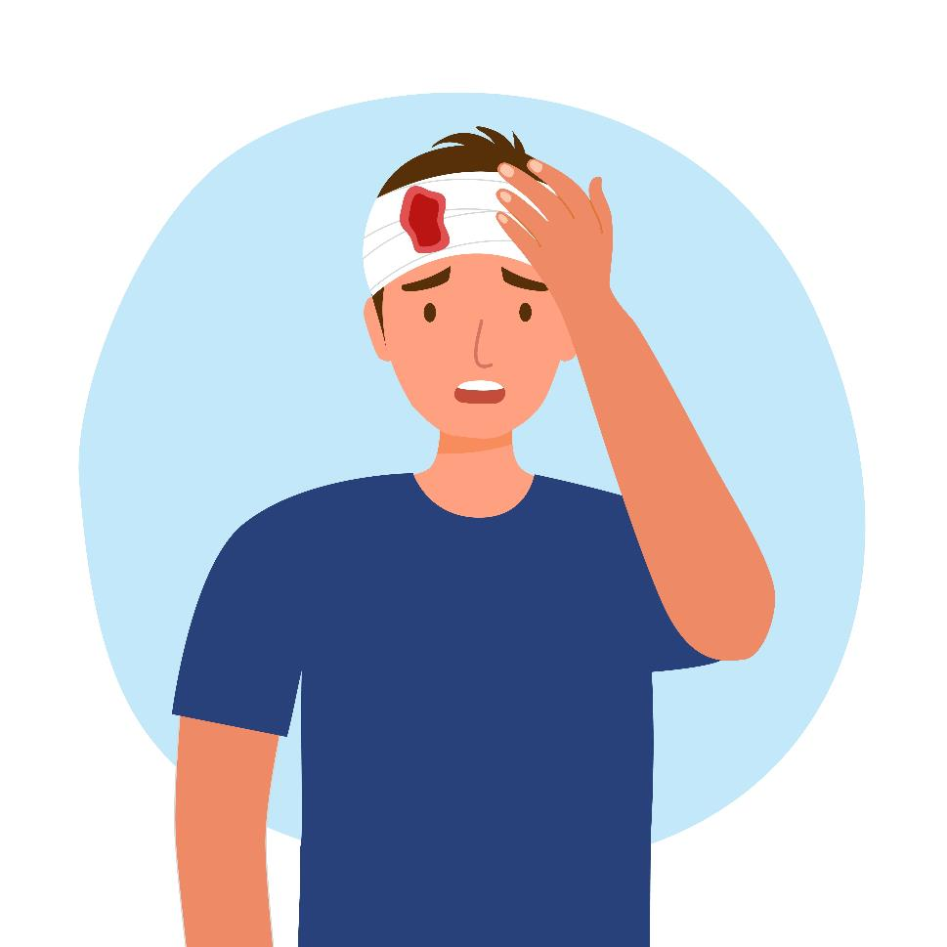
het letsel
Notes:
Bron afbeelding: Shutterstock.com

Slide 11
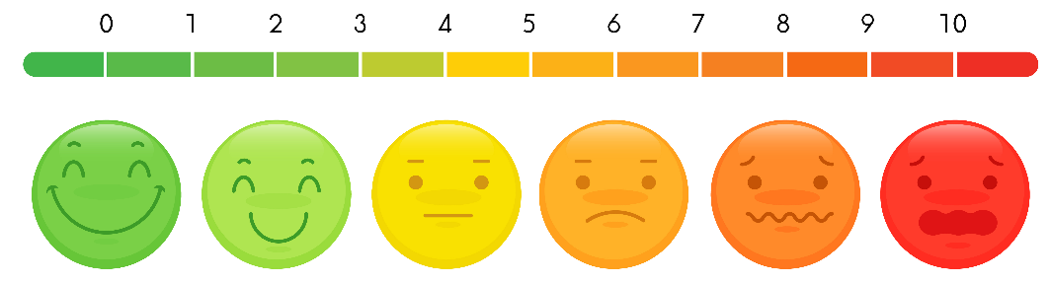

ernstig
Notes:
Bron afbeelding: Shutterstock.com

Slide 12
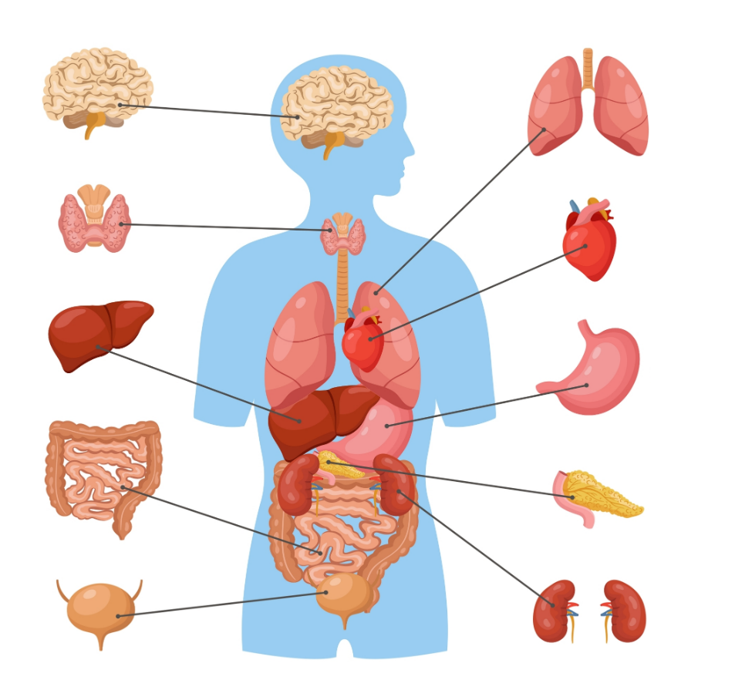
het orgaan
Notes:
Bron afbeelding: Shutterstock.com

Slide 13
Op de woordmuur:

Slide 14
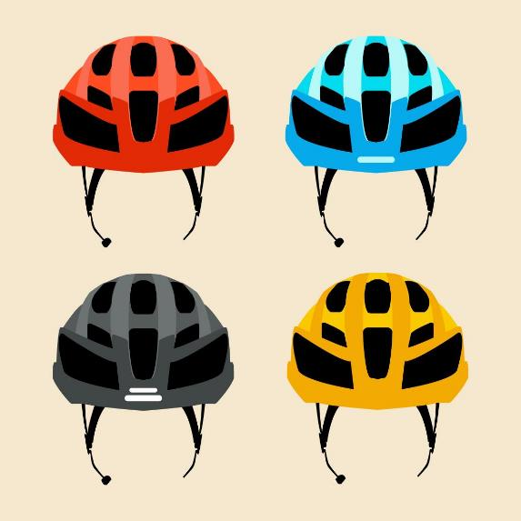



van belang zijn
er niet toe doen
= belangrijk zijn
Het is van belang dat je wacht tot de spoorbomen weer omhoog zijn.
= onbelangrijk zijn
Het doet er niet toe welke kleur een helm is, als hij maar goed beschermt.
Notes:
Bron afbeeldingen: Shutterstock / AI

Slide 15
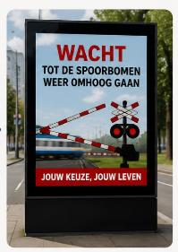



ontstaan
eindigen
= beginnen te bestaan
Omdat er elk jaar slachtoffers zijn door het oversteken, is er een campagne ontstaan.
= stoppen, aflopen
Na een paar maanden eindigt de campagne weer.
Notes:
Bron afbeeldingen: AI / Shutterstock.com

Slide 16

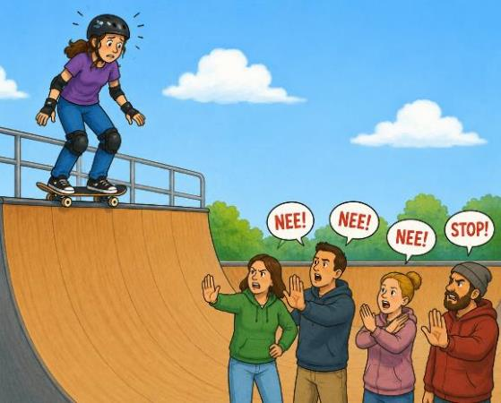
aanmoedigen
ontmoedigen
= proberen te zorgen dat iemand iets doet
De filmpjes moedigen aan om bij de spoorbomen te wachten.
= iemand zijn durf om iets moeilijks te doen afnemen
Zij ontmoedigen haar om te skaten. Ze roepen: nee!
.
Notes:
Bron afbeeldingen: AI

Slide 17


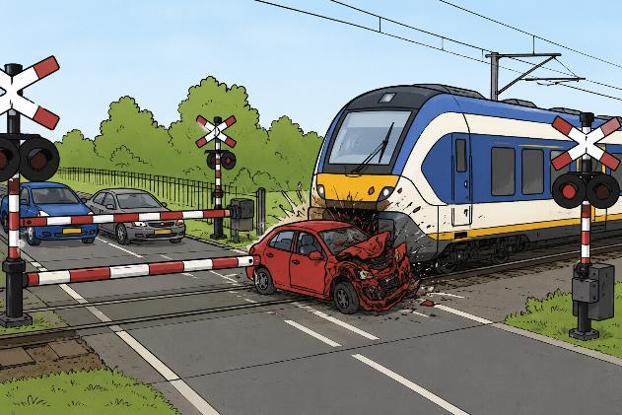
de kans
de zekerheid
= wat kan gebeuren
Als je niet wacht bij de spoorboom is er een kans dat je een botsing krijgt.
= wat zeker gebeurt
Het is een zekerheid dat je gewond raakt bij een botsing met een trein.
Notes:
Bron afbeeldingen: AI

Slide 18
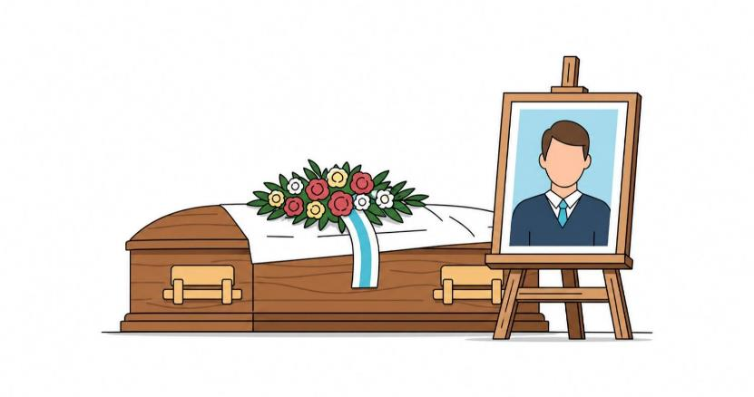

omkomen
overleven
= doodgaan door een ongeluk, ramp of oorlog
Ga je oversteken als er een trein komt, dan kun je omkomen.
= niet doodgaan door een ramp
Zij overleven de overstroming.
Notes:
Bron afbeeldingen: Shutterstock.com

Slide 19
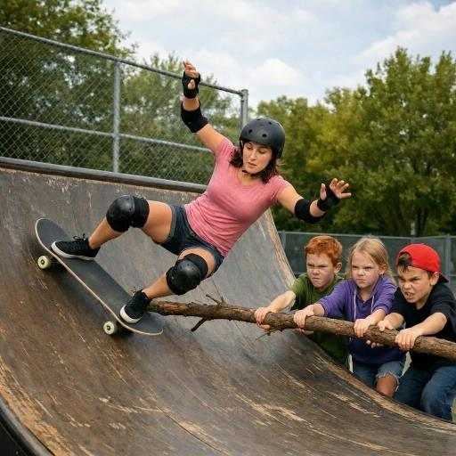
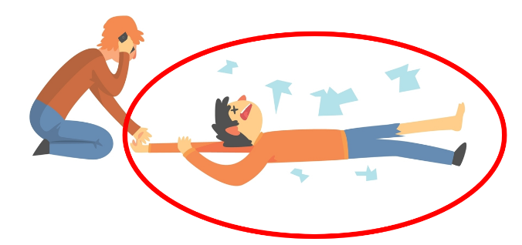
het slachtoffer
de dader
= iemand met wie iets ergs is gebeurd
Na de botsing ligt het slachtoffer op de grond.
= iemand die iets ergs heeft gedaan
De daders laten de vrouw vallen met een tak.
Notes:
Bron afbeeldingen: Shutterstock.com / AI

Slide 20


inschatten
= vooraf bedenken hoe iemand of iets zal zijn
onderschatten
overschatten
= te laag beoordelen
Hij onderschatte hoe snel de trein ging.
= te hoog beoordelen
Hij overschatte zichzelf door te denken dat hij nog wel kon oversteken.
Notes:
Bron afbeelding: Shutterstock / AI

Slide 21
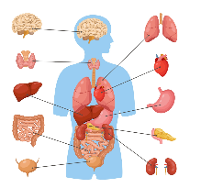

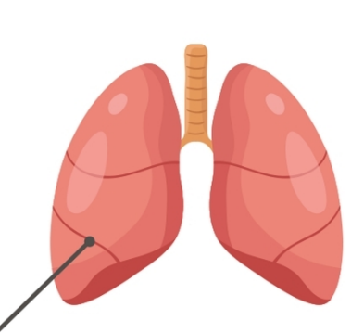
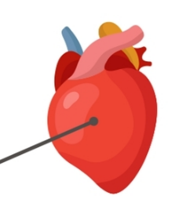
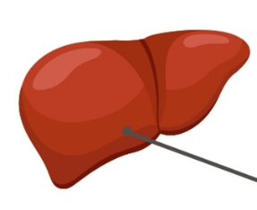
het orgaan
= het deel van je lichaam met een bepaalde taak
het hart
de longen
de lever
Notes:
Bron afbeeldingen: Shutterstock.com

Slide 22
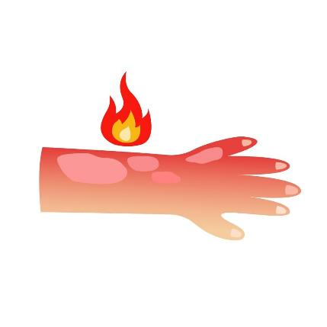
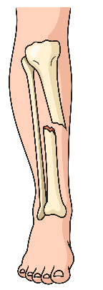
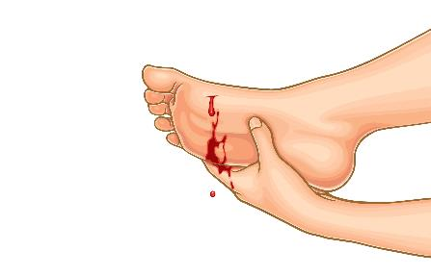
het letsel
= de verwonding,
de beschadiging van het lichaam
de botbreuk
de brandwond
de snijwond
Notes:
Bron afbeeldingen: Shutterstock.com

Slide 23

Letsel aan je hoofd kan ernstig zijn.
ernstig
matig
licht
= heel erg
Notes:
Bron afbeelding: Shutterstock.com

Slide 24
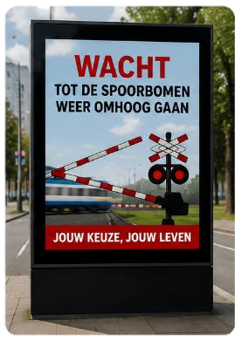


Omdat er elk jaar slachtoffers zijn door het oversteken, is er een campagne ontstaan.
ontstaan
ontwerpen
het idee
= beginnen te bestaan
Notes:
Bron afbeeldingen: AI

